Slide 1

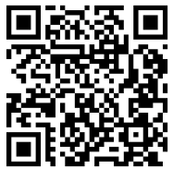
Immersion autrement: Lehrpersonenmobilität als Schlüssel zu immersivem Unterricht
Informations sur le programme d’échange
Informationen zum Austauschprogramm
https://immersion-autrement.ch/

Slide 2

Programme d’échange / Austauschprogramm
Dans le cadre d’«Immersion autrement», un tandem d'enseignant.e.s de Suisse alémanique et romande échange son poste de travail pendant une année scolaire, pendant un jour fixe par semaine [...], afin que les élèves de l'école d'accueil puissent bénéficier ce jour-là d'un enseignement immersif dispensé par un.e enseignant.e de l'autre région linguistique. (Ganguillet / Lovey 2024, traduit par SG et GL)
Bei der «Immersion autrement» tauscht ein Lehrpersonen-Tandem aus der Deutsch- und der Westschweiz im Laufe eines Schuljahres jeweils an einem im Vorfeld festgelegten Wochentag den Arbeitsplatz […] , sodass die Schülerinnen und Schüler der Gastschule an diesem Wochentag von einer Lehrperson aus der anderen Sprachregion immersiv unterrichtet werden.
(Ganguillet / Lovey 2024)

Slide 3
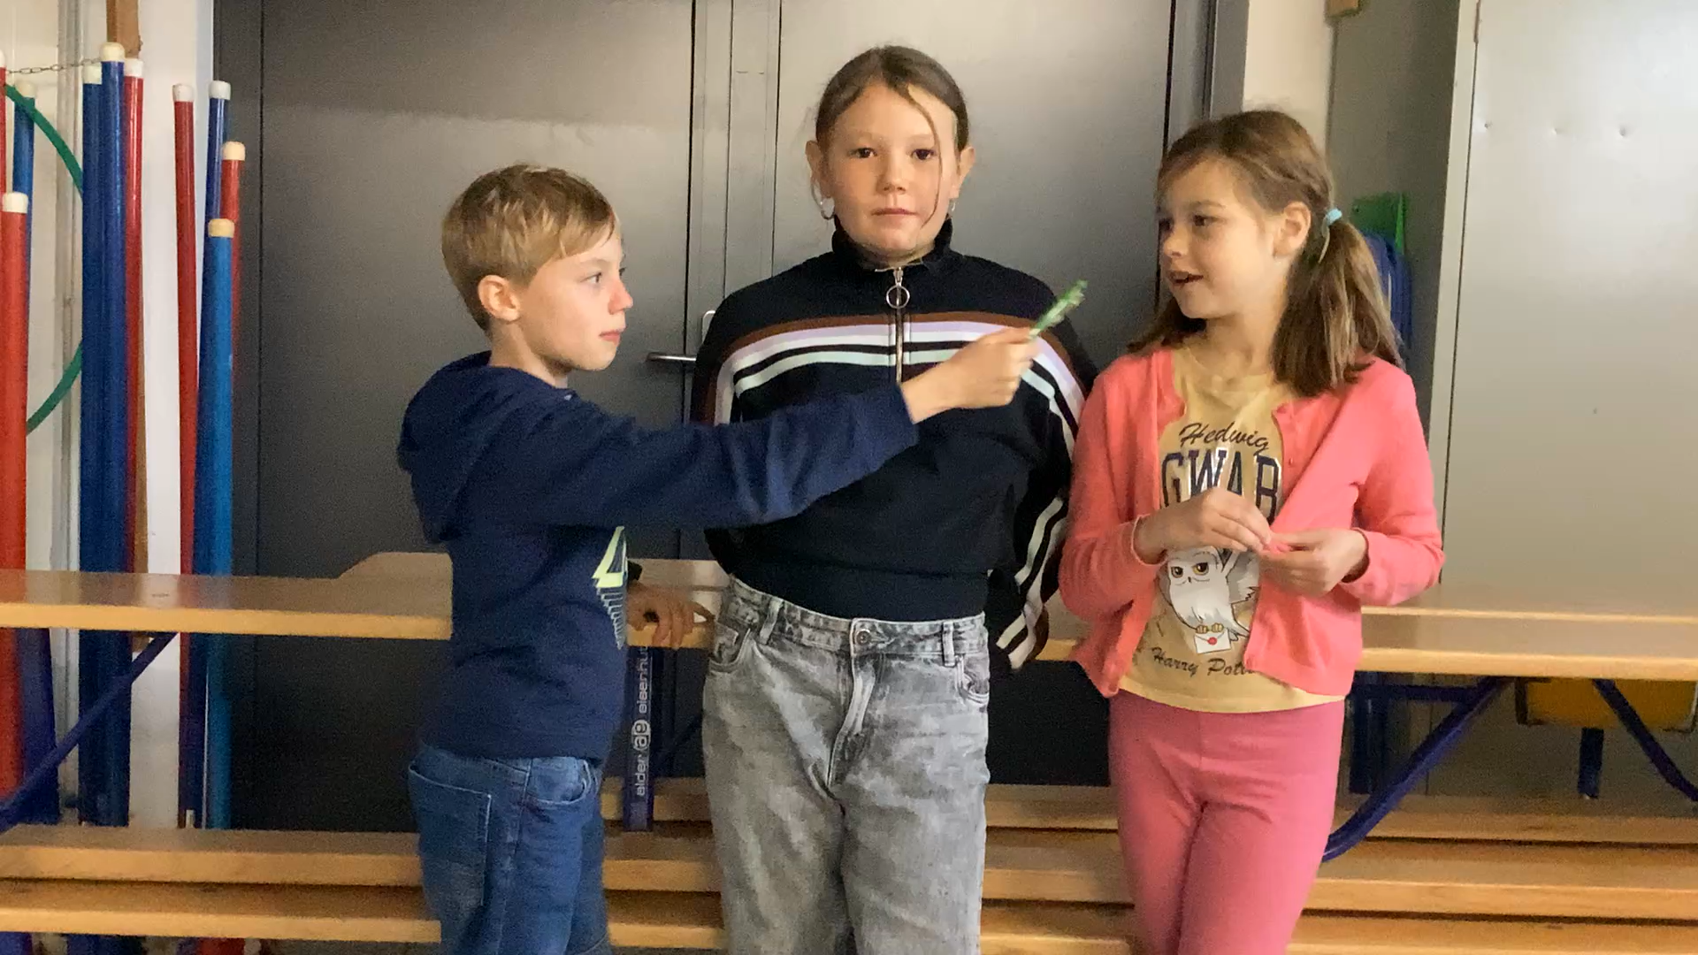
Programme d’échange / Austauschprogramm
Élèves de 5H de JU
Drittklässler/innen aus JU

Slide 4
Cadre didactique / Didaktischer Rahmen
Didactique des régions frontalières
L'apprentissage de l'autre langue fait naturellement partie de la vie dans cette région, notamment pour accéder au marché du travail. [...] Le développement de l'enseignement bilingue des disciplines dites non-linguistiques [...] est une voie prometteuse (Schlemminger 2015).
(Raasch 2019, traduit par GL/SG)
Didaktik der Grenzregionen
Zum Leben in dieser Region gehört selbstverständlich der Erwerb der anderen Sprache, insbesondere auch zur Nutzung des […] Arbeitsmarktes. […] Der Ausbau des bilingualen Sachfachunterrichts […] ist ein erfolgversprechender Weg (Schlemminger 2015).
(Raasch 2019)

Slide 5
Cadre didactique / Didaktischer Rahmen
Dépasser les frontières cantonales
« Ce projet pilote est plus qu’un simple échange : il constitue un pas concret vers un système éducatif plurilingue et pluriculturel. Lorsque les enseignant·e·s et les élèves apprennent les un·e·s des autres, cela nourrit le plaisir d’apprendre une langue ainsi qu’une véritable compréhension linguistique et culturelle, au-delà des frontières cantonales. »
(Service de l’enseignement obligatoire canton de Soleure, DBK-Aktuell 7/25, traduit par SG et GL)
Kantonsgrenzen überwinden
«Dieses Pilotprojekt ist mehr als nur ein Austausch. Es ist ein konkreter Schritt hin zu einem mehrsprachigen und kulturell vernetzten Bildungssystem. Denn wo Lehrpersonen und Schülerinnen und Schüler voneinander lernen, da entstehen Freude an der Sprache und echtes Sprach- und Kulturverständnis – über Kantonsgrenzen hinweg»
(Volksschulamt Kanton Solothurn, DBK-Aktuell 7/25)

Slide 6
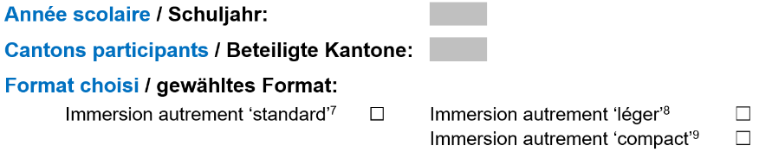
Formats possibles / Mögliche Formate
Cf. Convention
Vgl. Vereinbarung
Standard / Standard: l’échange s’effectue en principe sur une base hebdomadaire
der Austausch erfolgt grundsätzlich wöchentlich
Léger / Leicht: l’échange a lieu une fois par mois
der Austausch findet einmal pro Monat statt
Compact / Kompakt: les journées d’échange sont regroupées sur une période de 1 à 4 semaines consécutives
die Austauschtage erfolgen über einen Zeitraum von 1 bis 4 aufeinanderfolgenden Wochen

Slide 7
Calendrier / Kalender
Année scolaire en cours, avant l’année d’échange
Aktuelles Schuljahr, vor dem Austauschjahr
février – avril
Februar – April
mars – avril
März – April
avril – mai
April – Mai
juin
Juni
31.01.
Inscriptions Anmeldungen
Création de tandems, informations
Tandem-Bildung, Informationen
Première rencontre des tandems en plénière
Erstes Treffen der Tandems im Plenum
Planification commune de l’année d’échange en tandem
Absprachen zur Planung des neuen Schuljahres im Tandem
Deuxième rencontre des tandems en plénière
Zweites Treffen der Tandems im Plenum

Slide 8
Calendrier / Kalender
Année scolaire de la participation, pendant l’année d’échange
Schuljahr der Programmteilnahme, während dem Austauschjahr
juin – juillet
Juni – Juli
août – octobre
August – Oktober
novembre – juillet
November – Juli
1-3 stages d’observation dans l’autre école
1-3 Unterichtshospitationen an der anderen Schule
Missions d’enseignement dans l’autre école
Unterrichtsaktivitäten an der anderen Schule
Dernière rencontre en plénière
Letztes Treffen im Plenum
Pendant le programme : 6 rencontres en tandem et 6 rencontres en plénière. Pour les dates : Site web
Während dem ganzen Schuljahr: 6 Tandems- und 6 Plenumstreffen. Für die Daten: Website

Slide 9
CDIP / EDK
CDIP 2019: Récommandations d’éxecution relatives à la coordination intercantonale des échanges et de la mobilité
2.2 Engagement
Durant l’échange, l’enseignante ou enseignant reste engagé/e auprès du canton de l’établissement d’origine de façon à ce que l’échange n’ait pas d’influence sur les questions de garantie du poste, caisse de pen-sion, ancienneté, assurances, etc.
EDK 2019: Ausführungsempfehlungen für die interkantonale Koordination von Austausch und Mobilität
2.2 Anstellung
Während des Austauschs bleibt die Anstellung der Lehrperson beim Herkunftskanton bestehen, damit sich der Austausch nicht auf Stellengarantie, Pensionskasse, Dienstalter, Versicherungen usw. auswirkt.

Slide 10
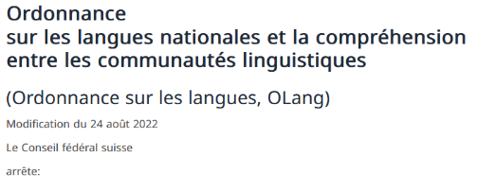

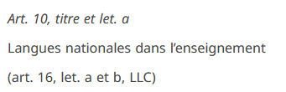
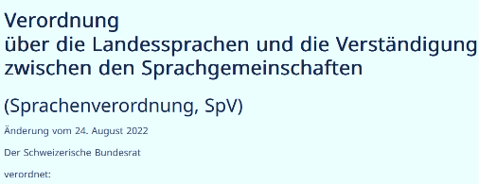

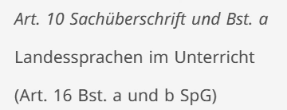
OLang / SpV
www.fedlex.admin.ch/eli/oc/2022/488/fr

Slide 11
Offre de soutien / Förderangebot
La mobilité des enseignant·e·s est soutenue par Movetia. Programme: Stage d’observation et enseignement dans une autre école
Die Lehrpersonenmobilität wird von Movetia gefördert. Programm: Hospitieren und unterrichten an anderen Schulen
Rémunération des enseignant·e·s Vergütung für die Lehrpersonen
Forfaits généreux de Movetia Grosszügige Pauschalen von Movetia
par journée d’échange pro Austauschtag
Rémunération des écoles Vergütung für die Schulen
Frais de remplacement Stellvertretungskosten
pour les stages d’observation (août – oct.) für die Hospitationstätigkeit (Aug.-Okt.)
Pris en charge par le canton Abrechnung über Kanton
Mentorat Mentorat
collègue pour soutenir l’enseignant.e accueilli.e Kolleg-in zur Unterstützung der Gastlehrperson Forfait de Movetia Pauschale von Movetia
Ressources d’organisation pour la direction Organisationsmittel für die Schulleitung
Forfait de Movetia Pauschale von Movetia

Slide 12


Objectifs pour les enseignant·e·s
Ziele für die Lehrpersonen
Expérience linguistique → compétences linguistiques spécifiques à la profession
Mission d’enseignement → compétences en didactique de l'enseignement immersif.
Sprachliche Erfahrungen → berufsspezifische Sprachkompetenzen
Unterrichtserfahrung → Didaktische Kompetenzen für den zweisprachigen Unterricht

Slide 13
Objectifs pour les enseignant·e·s
Ziele für die Lehrpersonen
Exemple d’une enseignante du cycle 1, participante au projet pilote
À chaque visite sur place, je remarque ce que je pourrais faire autrement et comment je pourrais mieux aider les élèves. Je ne parle pas de « traduire davantage » ou de « passer d’une langue à l’autre », mais plutôt du matériel du visualisation :
Quand est-ce qu’il faut des images ?
Quand est-ce qu’il faut utiliser les deux langues ?
Comment rendre l’allemand plus attrayant et plus accessible, p.ex. en intégrant davantage de chansons, de petits jeux ou de comptines.
Beispiel einer Lehrerin am Zyklus 1, Pilotprojektteilnehmerin
Jedes Mal, wenn ich vor Ort bin, merke ich, was ich anders machen könnte, wo ich den SuS besser helfen kann. Ich meine nicht "mehr übersetzen" oder "zwischen den Sprachen switchen", sondern das Anschauungsmaterial:
Wo braucht es Bilder?
Wo bedarf es beider Sprachen?
Wie kann ich Deutsch ansprechend und einfach gestalten, indem ich mehr Lieder, einfache Spiele oder Reime integriere?

Slide 14


Objectifs pour les élèves
Ziele für die Schülerinnen und Schüler
Enseignement immersif → contact avec un·e enseignant·e de l’autre région linguistique
Zweisprachiger Unterricht → Kontakt zu Lehrperson aus der anderen Sprachregion

Slide 15
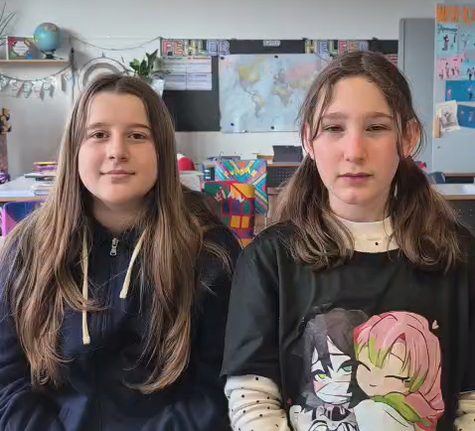
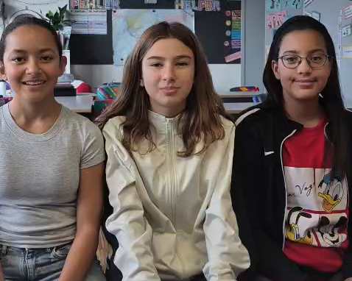
Objectifs pour les élèves
Ziele für die Schülerinnen und Schüler
Élèves de 8H de BS
Sechstklässlerinnen aus BS

Slide 16
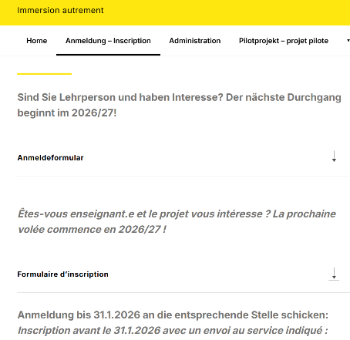

Pour plus d’informations / Weitere Informationen
  Site web avec toutes les informations liées au programme :
Website mit allen fürs Programm relevanten Informationen:
https://immersion-autrement.ch/
  Inscriptions ouvertes à toutes et tous via les délégués cantonaux des échanges :
  Anmeldungen offen für alle via kantonale Austauschverantwortliche:
  https://immersion-autrement.ch/inscription/

Slide 17
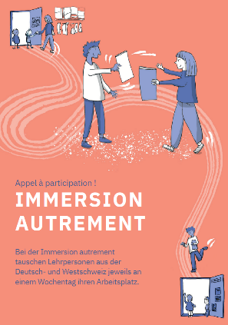
Liens / Links
Publications rassemblées sur le projet pilote / Gesammelte Publikationen zum Pilotprojekt
→ https://immersion-autrement.ch/publikationen-publications/
D’autres liens / Weitere Links
Bundesamt für Statistik (Hrsg.) (2022a). Sprachenlandschaft in der Schweiz. Neuchâtel: Bundesamt für Statistik. Abgerufen von: https://www.bfs.admin.ch/asset/de/2202-2200 [16.08.2024]
Bundesamt für Statistik / Office fédéral de la statistique (2022). Die vier Sprachgebiete der Schweiz. https://www.bfs.admin.ch/asset/de/23366958 [31.08.24].
CDIP (2019). Récommandations d’éxecution relatives à la coordination intercantonale des échanges et de la mobilité. https://www.edk.ch/fr/themes/transversaux/langues-et-echanges?set_language=fr [31.08.24].
CDIP (2017). Recommandations relatives à l’enseignement des langues étrangères https://www.edk.ch/fr/themes/transversaux/langues-et-echanges?set_language=fr [31.08.24]
EDK (2019). Ausführungsempfehlungen für die interkantonale Koordination von Austausch und Mobilität. https://edudoc.ch/record/202454/files/ausfuehrungsempfehlungen_austausch_mobilitaet_d.pdf [31.08.24]
EDK (2017). Empfehlungen zum Fremdsprachenunterricht in der obligatorischen Schule. https://www.edk.ch/de/themen/transversal/sprachen-und-austausch?set_language=de [31.08.24]
PH FHNW (2024). Bilingualer Unterricht an der Schule? Absolument! https://bili-macht-schule.ch/ [31.08.24]
Raasch, Albert (2019): Didaktik der Grenzregionen. In: Fäcke, Christiane & Meißner, Franz-Joseph (Hrsg.): Handbuch Mehrsprachigkeits- undMehrkulturalitätsdidaktik. Tübingen: Narr Francke Attempto, 469-473.

